Slide 1

Segelflugtheorie SFCL
Meteorologie
METEOROLOGY

Slide 2
Meteorologie: Gliederung (SFCL)
3.1 Die Atmosphäre
The atmosphere
3.2 Windsysteme
Wind
3.3 Thermodynamik
Thermodynamics
3.4 Wolken und Nebel
Clouds and fog
3.5 Niederschlag
Precipitation
3.6 Luftmassen und Fronten
Air masses and fronts
3.7 Hoch- und Tiefdrucksysteme
Pressure systems
3.8 Klimatologie
Climatology
3.9 Wetterbedingte Gefahren für die Luftfahrt
Flight hazards
3.10 Flugwetterinformationen
Meteorological information

Slide 3
3.5 Niederschlag
Precipitation

Slide 4
Niederschlag: Gliederung (SFCL)
3.5 Niederschlag Precipitation
3.5.1 Niederschlagsentstehung
Entstehung von Niederschlag
3.5.2 Niederschlagsarten
Niederschlagsarten, Beziehung zu Wolkentypen
3.5 Niederschlag

Slide 5
Niederschlagsentstehung
Ausgangspunkt jedes Regens sind Wolken, die aus feinen Eiskristallen oder Wolkentröpfchen (Wassertropfen mit 5 bis 10 μm Durchmesser) bestehen, sowie Hebungsvorgängen.
Eiskristalle bzw. Wolkentröpfchen können - in Abhängigkeit von der Aufenthaltsdauer in der Wolke - weiteren Wasserdampf, andere Wolkentropfen oder auch Eiskristalle an sich binden und dadurch anwachsen. Wird das Gewicht der Tropfen so groß, dass sie weder durch die Luftreibung noch von den in einer Wolke vorherrschenden Luftströmungen (Aufwinden) „in Schwebe“ gehalten werden können, sinken sie aufgrund der Schwerkraft zu Boden und es entsteht der uns bekannte Regen. In der Regel haben die Regentropfen am Boden einen Durchmesser von 0,6 bis 3 mm.
Tropfenwachstum in warmen Wolken: Bestehen Wolken nur aus (unterkühltem) flüssigem Wasser, erfolgt das Anwachsen von Wolkentröpfchen zu Regentröpfchen durch das Aufsammeln von Wasserdampf (Dampfdiffu-sion) sowie das Zusammenstoßen (Kollision) und nachfolgendes Zusammenfließen (Koaleszenz). Zu Kollisionen kommt es, weil große Tropfen schneller absinken als kleine.
Wachstum in kalten Wolken: Wenn Wolken ganz oder nur teilweise aus Eispartikeln bestehen, werden sie kalte Wolken genannt. Eiskristalle nehmen Feuchtigkeit effizienter auf als Wassertropfen, wachsen durch Resublimation auf Kosten der Tropfen an. Die Niederschlagsbildung in kalten Wolken ist wesentlich effizienter als in warmen Wolken und ist außerhalb der Tropen die Regel.
3.5 Niederschlag

Slide 6
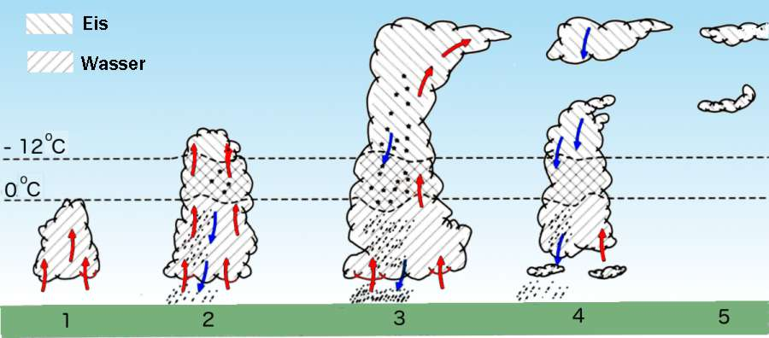
Niederschlagsentstehung
Es bildet sich eine Wolke, die nicht über die Nullgrad-Grenze reicht => kein Niederschlag.
Die Wolke reicht über die -12°C-Grenze hinaus => unterkühlte Wassertröpfchen stoßen zusammen und verklumpen, wärmere Wassertröpfchen verdampfen und lagern sich an kälteren an, die herunterfallen → Niederschlag
Bei -12°C bis -23°C bildet sich eine Mischwolke. Neben Wassertröpfchen bilden sich Eiskristalle, die sich zu Schnee entwickeln; der Schnee fällt, schmilzt unter der Wolke und fällt als Regen auf den Boden.
In Wolken, die die über die -23°C-Grenze hinaus reichen, werden nur Eiskristalle gebildet.
3.5 Niederschlag

Slide 7
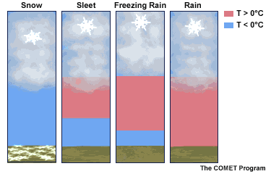
Niederschlagsarten
Je nach Temperaturverteilung in der Luft kommt der Niederschlag in unterschiedlicher Form am Boden an.
Links gelangt der in der Wolke entstandene Schnee auch als Schnee bis zum Boden, rechts fällt Schnee aus der Wolke, schmilzt und fällt als Regen auf den Boden.
Bei Graupel schmilzt der Schnee teilweise in der warmen Luft unterhalb der Wolke, gelangt in den unteren Hunderten von Metern in kalte Luft und gefriert dort wieder. Graupel entsteht in den kälteren Jahreszeiten (Herbst bis Frühjahr) auch aus Cumulus Congestus.
Unterkühlter Regen gefriert, sobald die unterkühlten Wassertröpfchen auf den kalten Boden treffen. Glatteis kann auch entstehen, wenn Regen auf gefrorenen Boden fällt und dort gefriert.
Hagel entsteht vorwiegend im Sommer in Cumulonimbus-Wolken, in denen die Wassertröpfchen durch die starken Auf- und Abwinde mehrmals nach unten und oben transportiert werden.
3.5 Niederschlag

Slide 8
Niederschlagsarten und -mengen
Niederschlagsarten und Wolkentypen Niederschlag entsteht infolge von Hebungsvorgängen. Zu unterscheiden sind
Konvektionsregen: relativ kurze, jedoch kräftige „Schauer“ aus hochreichender Quellbewölkung,
Frontalregen: langanhaltender, großflächiger Niederschlag aus Nimbostratus-Wolken (Dauerregen, „Landregen“),
Steigungsregen: Lokal/regional begrenzter, hebungsbedingter Niederschlag aus Stratus-Wolken im Luv von Berghängen („Monsunregen“).
Definition von Niederschlagsmengen im zeitlichen Verlauf
Regenschauer: Niederschlagsmenge in 10 Minuten: leicht: 0,1 – 0,4 mm mäßig: 0,4 – 2 mm stark: 2 – 8 mm sehr stark: ab 8 mm
Regen: Niederschlagsmenge in einer Stunde: leicht: 0,1 – 0,5 mm mäßig: 0,5 – 4 mm stark: 4 – 10 mm
3.5 Niederschlag

